Slide 1
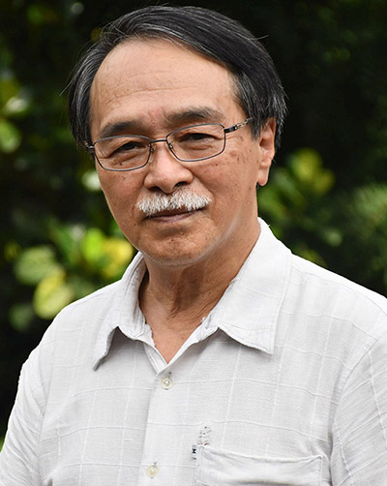
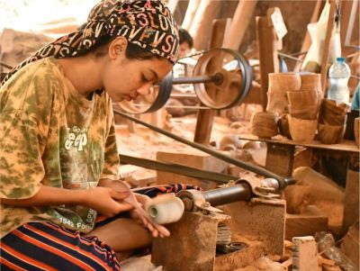
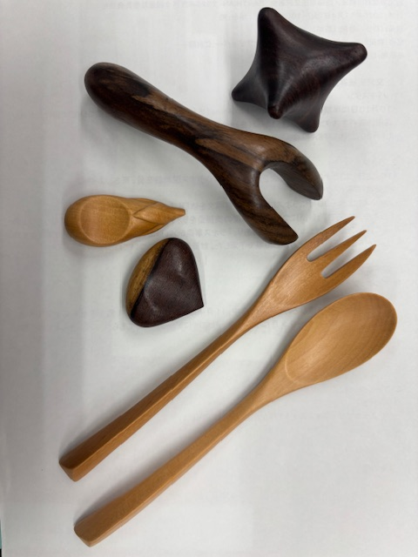
参加無料 対面オンライン併用開催
NPO法人アジアクラフトリンク講演会
一生残る、技術力という支援
～ミャンマー支援の現場から
講師 理事長 斎藤秀一さん
アジアクラフトリンクはミャンマーにおいて現地の素材と日本のデザインを組み合わせ世界に通じる製品を作ることを目標に一村一品運動の活動を通じて人材育成を行う団体です。しかし、ミャンマーは2021年のクーデター以降、軍事政権下にあり民主派勢力との間で戦闘が続いています。そして昨年3月には大地震が起き、多くの犠牲者が出ました。20年にわたってミャンマーを見てきた団体の代表からものつくりとは、フェアトレードとは、さらに地震支援についてお話しいただきます。
バゴーの木工工房
アジアクラフトリンク製品
２０２６年２月７日（土）10:00~11:30
生活クラブ虹の街 地域交流スペース渚 ＆ オンライン
・ 参加無料 ・ 託児はありません
右のQRコードよりお申し込みください。オンラインの方には後日参加
URLが 送られます。 締め切り：１月30日（金）
講師：アジアクラフトリンク理事長 斎藤秀一さん
大学卒業後、長年かまぼこ製造の技術者として従事、最後に東南アジア、韓国
などで技術指導を行う。その過程でミャンマーの素朴な実情に触れ2004年よ
り同国での地域産業育成に取り組む。
アジアクラフトリンク：ミャンマーの人々との交流を経て、ミャンマーの質の良い木材
と伝統工芸を生かしたクラフト製作を2005年より開始。木製品や織物など現地の
素材と日本のデザインで世界に通じる製品を共同制作している。ミャンマー大地
震の際には国の支援に先駆けて竹を使った避難所を作り寄付をした。
主催：生活クラブ虹の街・NPO法人地球市民交流基金アーシアン
問い合わせ先：アーシアン Tel 043-279-8665
E-mail earthian93@jca.apc.org 13:00~16:00（水・土・日・祝日を除く）

